Slide 1

操作系统原理与设计
第7章 设备管理

Slide 2
第7章 外部设备管理
外设的特点：
种类多
差异大(控制和速度)
外设管理目的包括：
外设资源的控制
外设资源的共享
提高外设资源的利用率。
7.1 概述
7.2 缓冲技术
7.3 设备分配
7.4 设备管理举例

Slide 3
7.1 概述
（1）外部设备类型和特征
（2） I/O控制技术
（3）外设管理的目的和功能
返回

Slide 4
7.1.1 外部设备类型和特征
1. 按交互对象分类
人机交互设备：视频显示设备、键盘、鼠标、打印机
与计算机或其他电子设备交互的设备：磁盘、磁带、传感器、控制器
计算机间的通信设备：网卡、调制解调器
返回

Slide 5
7.1.1 外部设备类型和特征
2. 按交互方向分类
输入（可读）：键盘、扫描仪
输出（可写）：显示设备、打印机
输入/输出（可读写）：磁盘、网卡
3.按外设特性分类
使用特征：存储、输入/输出、终端
数据传输率：低速(如键盘)、中速(如打印机)、高速(如网卡、磁盘)
信息组织特征：字符设备(如打印机)、块设备(如磁盘)

Slide 6
7.1.1 外部设备类型和特征
4．按设备的共享属性分类
(1)独占设备
它是指在一段时间内只允许一个用户(进程)访问的设备，即临界资源。
对多个并发进程而言，应互斥地访问这类设备。系统一旦把这类设备分配给某进程后，便由该进程独占，直至用完释放。应当注意，独占设备的分配有可能引起进程死锁。

Slide 7
7.1.1 外部设备类型和特征
(2)共享设备
它是指在一段时间内允许多个进程同时访问的设备。当然，就时刻而言，该类设备仍然只允许一个进程访问。显然，共享设备必须是可寻址的可随机访问的设备。
典型的共享设备是磁盘。
(3)虚拟设备
它是指通过虚拟技术将一台独占设备变换为若干台逻辑设备，供若干个用户(进程)同时使用，通常把这种经过虚拟技术处理后的设备，称为虚拟设备。

Slide 8
7.1.1 外部设备类型和特征
外部设备的特征分类：
特征 | 属性 | 外设示例
传输速度 | 高速 | 网卡、硬盘
 | 低速 | 鼠标、键盘、串口
访问模式 | 顺序 | 时钟、串口
 | 随机 | 各类存储设备
读写粒度 | 字节 | 鼠标、键盘、串口
 | 块/页/帧 | 硬盘、显卡、网卡
I/O类型 | 输入 | 鼠标、键盘、扫描仪
 | 输出 | 麦克风、显示器、打印机
 | 输入/输出 | 触摸屏、硬盘、网卡

Slide 9
7.1.2 I/O控制技术
1. 程序控制I/O(programmed I/O)
外部接口：
寄存器
内部组成：
微控制器
内部存储
外设基本组成
I/O操作由程序发起，向I/O设备发出I/O指令，需要反复测试I/O设备的状态，并等待操作完成。
数据的每次读写通过CPU。
缺点：在外设进行数据处理时，CPU只能等待。
返回

Slide 10
7.1.2 I/O控制技术
1. 程序控制I/O(programmed I/O)
具体实现分为：
内存映射I/O：
  在物理地址空间上专门分配一段地址区域，用于映射设备寄存器；
  将物理内存和设备寄存器进行统一编址；
  可通过访存指令操作设备寄存器，控制I/O设备。
返回

Slide 11
7.1.2 I/O控制技术
1. 程序控制I/O(programmed I/O)
端口映射I/O：
  对设备寄存器单独编址，如：X86中的I/O端口。
  需要特殊的I/O指令对设备寄存器进行读写，如：X86系统提供的in/out指令。
返回

Slide 12
7.1.2 I/O控制技术
2. 中断驱动方式(interrupt-driven I/O)
I/O操作由程序发起，在操作完成时（如数据可读或可写入）由外设向CPU发出中断，CPU完成后续的数据传输工作。
CPU
I/O设备
发送I/O请求
收到I/O请求
处理其他任务
处理I/O请求
收到中断，保存上下文，调用中断处理程序
I/O处理完成，发送中断信号
中断处理完成
恢复被中断的任务
中断驱动基本流程图
返回

Slide 13
7.1.2 I/O控制技术
2. 中断驱动方式(interrupt-driven I/O)
优点：在外设进行数据处理时，CPU不必等待，可以继续执行其他任务。
缺点：CPU每次处理的数据量少（通常不超过几个字节），只适于数据传输率较低的设备。
中断合并(Interrupt Coalescing)：频繁的中断会大量消耗CPU资源，可将多个中断合并为单个中断。
例如：高性能网卡将数据帧存储在设备内部的缓冲区中，当存储的数据量达到阈值时，再触发中断，而不是接收到每一帧数据就触发中断。
返回

Slide 14
7.1.2 I/O控制技术
3. 直接存储访问方式(DMA)
由程序设置DMA控制器中的若干寄存器值（如内存始址，传送字节数），然后发起I/O操作，由DMA完成内存与外设之间的成批数据交换，在操作完成时由DMA控制器向CPU发出中断。
优点：CPU只需干预I/O操作的开始和结束，而其中的一批数据读写无需CPU控制，适于高速设备。

Slide 15
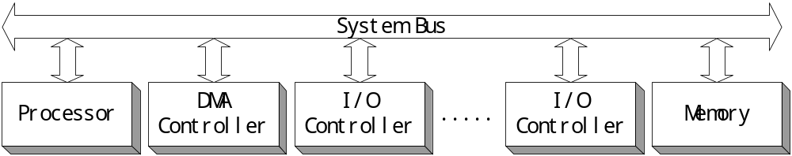
7.1.2 I/O控制技术
3. 直接存储访问方式(DMA)
CPU和外设都可以发起DMA操作：
CPU发起DMA操作：将从外设读取的数据 拷贝至 物理内存；
外设发起DMA操作：将数据从物理内存 发送给 外设；
DMA过程需要DMA控制器的参与

Slide 16
7.1.2 I/O控制技术
3. 直接存储访问方式(DMA)
由于外设在进行DMA操作时，可以直接访问物理内存。则受到恶意攻击或者存在缺陷的外设，可能会造成泄露或破坏任意的物理内存数据。
IOMMU技术：
在X86架构下提出采用IOMMU技术，将外设访问的内存地址，通过IOMMU翻译成实际物理内存地址，类似内存管理中的MMU。

Slide 17
7.1.2 I/O控制技术
通道又称为I/O处理机，它能完成主存储器和外设之间的信息传输，并与中央处理机并行操作。采用通道技术解决了I/0操作的独立性 和 各部件工作的并行性。
采用通道技术后，实现CPU和通道的并行操作；
通道与通道之间也能实现并行操作；
同时，各通道上的外围设备也能实现并行操作，从而可达到提高整个系统的效率。

Slide 18
7.1.2 I/O控制技术
通道控制器(Channel Processor)：
拥有自己的专用存储器
执行由通道指令组成的通道程序，因此可以进行较为复杂的I/O控制，如网卡上信道访问控制；
通道程序通常由操作系统所构造，放在内存里。
优点：执行一个通道程序可以完成几批I/O操作。

Slide 19
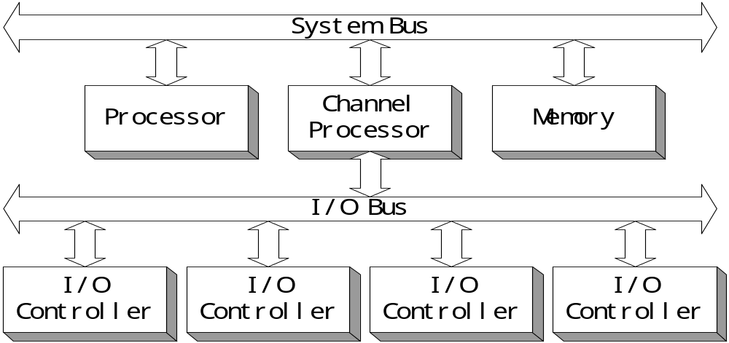
I/O控制的通道控制方式：

Slide 20
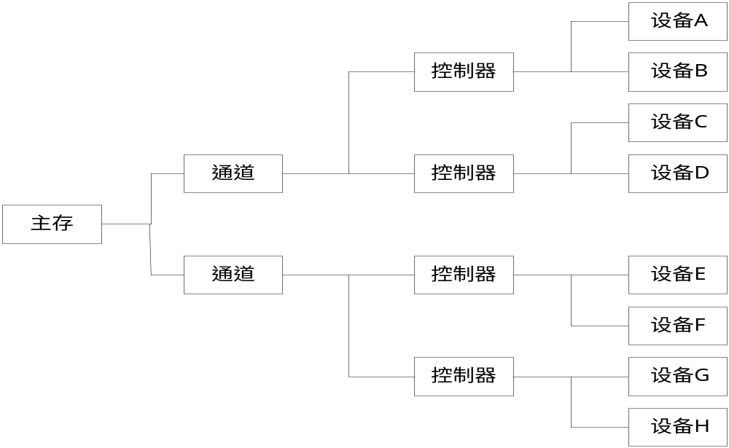
单通路I/O系统结构：主存、通道、控制器和设备之间采用四级连接，实施三级控制。

Slide 21
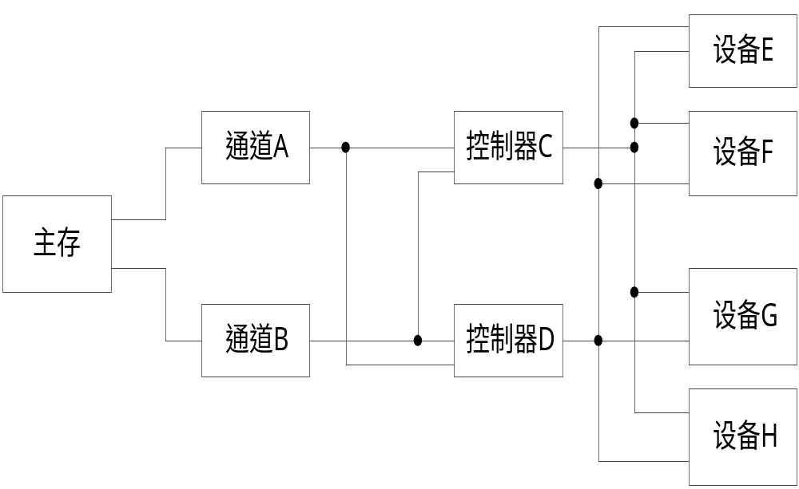
如图可见，设备E,F,G,H均有四条通路到达主存。
如设备E到达主存的四条通路是：
通道A─控制器C─设备E
通道A─控制器D─设备E
通道B─控制器C─设备E
通道B─控制器D─设备E
多通路系统结构：

Slide 22
通道分类（信息交换方式）：
1. 多路通道(multiplexor channel)：可以并发访问多个外设。分为字节多路(byte)和数组多路(block)通道。
2. 字节多路通道：它是为连接大量慢速外围设备，如纸带输入机、纸带输出机、卡片输入机、卡片输入机、行式打印机等设置的。
3. 选择通道(selector channel)：可以连接多个外设，而一次只能访问其中一个外设。

Slide 23
7.1.3 外设管理的目的和功能
外设管理层次划分：
应用程序
操作系统提供的设备抽象
设备管理功能层(操作系统实现)
设备驱动层(硬件厂商提供)
键盘
磁盘
显卡
......
硬件设备提供的设备抽象
键盘
磁盘
显卡
......
返回

Slide 24
7.1.3 外设管理的目的和功能
1. 外设管理目的
提高效率：提高I/O访问效率，匹配CPU和多种不同处理速度的外设；
方便使用：方便用户使用，对不同类型的设备统一使用方法，协调对设备的并发使用；
方便控制：方便OS内部对设备的控制，如：增加和删除设备，适应新的设备类型；
返回

Slide 25
7.1.3 外设管理的目的和功能
2. 外设管理功能
（1）动态地掌握并记录设备的状态。在设置有通道的系统中，还应掌握通道、控制器的使用状态。
（2）设备分配和释放：使用设备前，需要分配设备和相应的通道、控制器。
（3）完成实际的I/O操作。
对于具有通道的计算机系统，首先，设备管理程序根据用户提出的I/O请求构成相应的通道程序(或称I/O程序)，提供给通道执行。
其次，启动指定的设备进行I/O操作；最后，对通道发来的中断请求作出及时的响应和处理。

Slide 26
7.1.3 外设管理的目的和功能
（4）提供设备使用的用户接口：命令接口和编程接口
（5）设备的访问和控制：包括并发访问和差错处理
（6）I/O缓冲和调度：目标是提高I/O访问效率

Slide 27
7.1.3 外设管理的目的和功能
设备管理软件模块：
1、I/O交通管制程序；
2、I/O调度程序，即设备分配程序；
3、I/O设备处理程序；

Slide 28
7.2 I/O缓冲技术
引入缓冲技术主要解决以下几个方面的问题：
(1) 缓和CPU与I/O设备间速度不匹配的矛盾；
(2) 减少对CPU的中断频率，放宽对中断响应时间的限制；
(3) 提高CPU和I/O设备之间的并行性。

Slide 29
7.2 I/O缓冲技术
1.单缓冲(single buffer)：一个缓冲区，CPU和外设轮流使用，一方处理完之后接着等待对方处理。
操作系统
用户进程: 计算C
输入T
传送M
I/O设备
缓冲区
用户区
单缓冲工作示意图

Slide 30
7.2 I/O缓冲技术
2.双缓冲(double buffer)：两个缓冲区，CPU和外设都可以连续处理而无需等待对方。
用户进程:
操作系统
计算C
输入T
缓冲区A
传送M
I/O设备
用户区
缓冲区B
双缓冲工作过程示意图

Slide 31
7.2 I/O缓冲技术
3．环形缓冲(ring buffer)：将多个缓冲区组织成环形队列。
(1)多个缓冲区
在循环缓冲中含有多个缓冲区，每个缓冲区的大小相同，缓冲区可分成三种类型：
  空缓冲区R：用于存放输入数据；
  已装满数据的缓冲区G：其中的数据提供给计算进程使用；
  现行工作缓冲区C：这是计算进程正在使用的缓冲区。

Slide 32
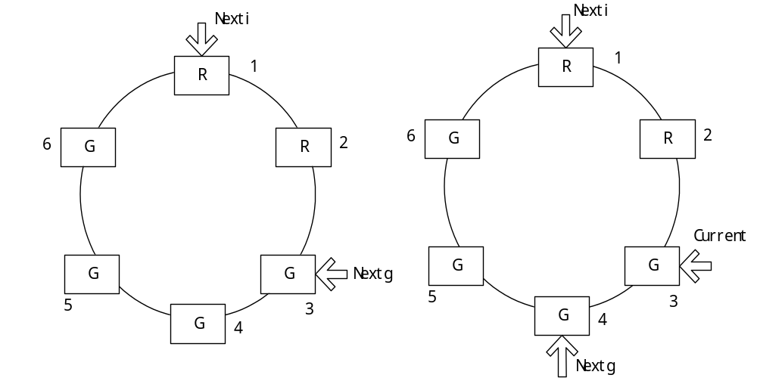
7.2 I/O缓冲技术
循环缓冲示意图

Slide 33
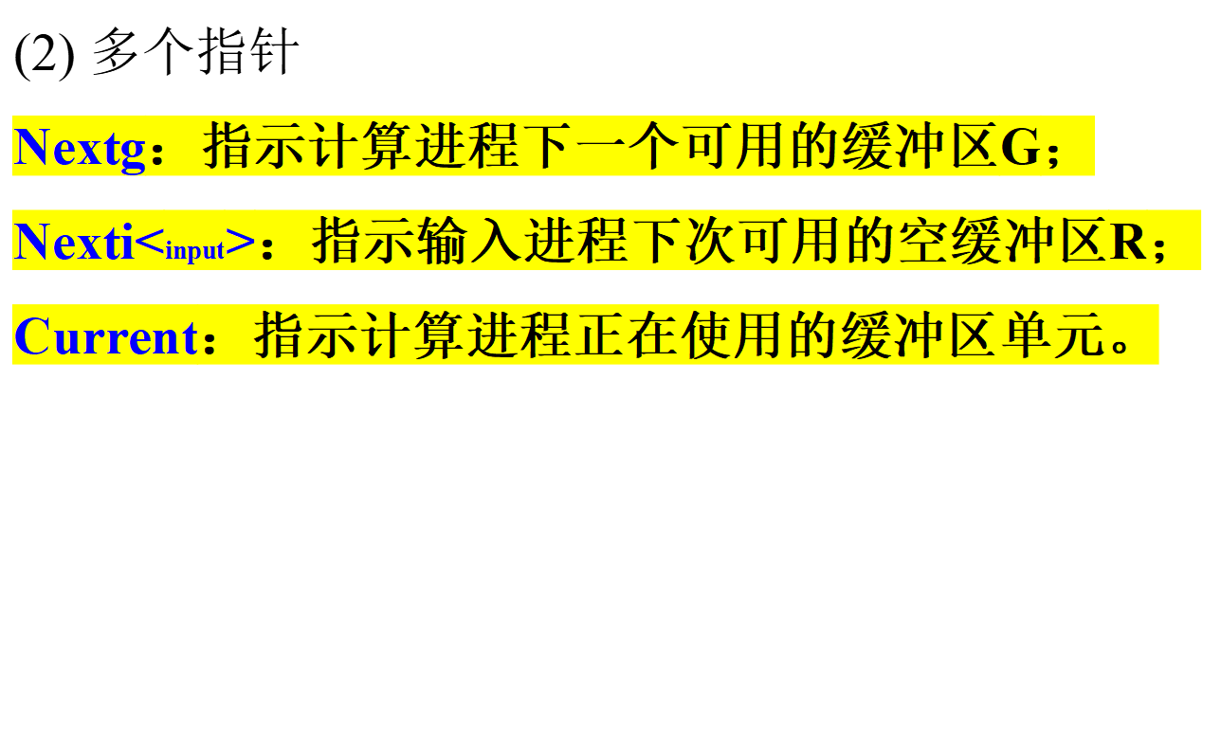
7.2 I/O缓冲技术

Slide 34
7.2 I/O缓冲技术
（3）缓冲区的使用
计算进程和输入进程可利用下述两个过程使用循环缓冲区：
1) Getbuf过程
    当计算进程要使用缓冲区中的数据时，可调用Getbuf过程；
    Getbuf过程将指针Nextg所指的缓冲区提供给进程使用，Current指针指向该缓冲区，同时将Nextg移向下一个G缓冲区。

Slide 35
7.2 I/O缓冲技术
（3）缓冲区的使用
    类似地，当输入进程要使用空缓冲来装入数据时，也可调用Getbuf过程。
    由Getbuf过程将指针Nexti所指缓冲区提供给输入进程使用，同时将Nexti指针移向下一个R缓冲区。

Slide 36
7.2 I/O缓冲技术
2) Releasebuf过程
当计算进程把G缓冲区中的数据提取完时，便可调用Releasebuf过程，将该缓冲区释放。此时，把该缓冲区由当前(现行)工作缓冲区C改为空缓冲区R。
类似地，当输入进程将缓冲区装满时，也调用Releasebuf过程，将该缓冲区释放，并改为G缓冲区（装满）。

Slide 37
7.2 I/O缓冲技术
（4）进程的同步
使用环形缓冲可使输入进程和计算进程并行执行。指针Nexti和指针Nextg将不断地沿顺时针方向移动，这样就可能出现两种情况：
1) Nexti指针追赶上Nextg指针
输入进程输入数据的速度大于计算进程处理数据的速度，已把全部缓冲区 (可用空缓冲)装满。
此时，输入进程应该阻塞，这种情况被称为系统受计算限制。

Slide 38
7.2 I/O缓冲技术
2) Nextg指针追赶上Nexti指针
计算进程处理数据的速度大于输入进程输入数据的速度，已把全部缓冲区 (已有数据)处理完。
此时，计算进程应该阻塞，这种情况被称为系统受I/O限制。

Slide 39
7.2 I/O缓冲技术
向量化I/O：一种不连续的多缓冲区技术
将缓冲区分散地分配在物理内存的多个位置上(即不连续的内存区域)，每次与设备交互时，将多个缓冲区的基地址和偏移告诉设备。

Slide 40
7.3 设备分配
由于外设资源的有限，需解决进程间的外设共享问题，以提高外设资源的利用率。
设备分配是对进程使用外设过程的管理。这里有两种方法：
1)在进程间切换使用外设，如键盘和鼠标；
2)通过一个虚拟设备把外设与应用进程隔开，只由虚拟设备来使用设备。
返回

Slide 41
7.3.1 设备分配数据结构
（1）设备控制表(DCT,Device Control Table)：每个设备一张，描述设备特性和状态，反映设备特性、设备和控制器的连接情况。
DCT的内容主要包括：
    设备标识：用来区别不同的设备；
    设备类型：反映设备的特性；如：块设备或字符设备；
    设备配置：I/O地址等；
    设备状态：工作或空闲状态；
    等待队列：等待使用该设备的进程队列；
返回

Slide 42
7.3.1 设备分配数据结构
（2）控制器控制表(COCT, COntroller Control Table)
每个设备控制器一张，描述I/O控制器的配置和状态。
（3）通道控制表(CHCT, CHannel Control Table)：
每个通道一张，描述通道工作状态。

Slide 43
7.3.1 设备分配数据结构
（4）系统设备表(SDT, System Device Table)：系统内一张，反映系统中设备资源的状态，记录所有设备的状态及其设备控制表的入口。
SDT表项的主要组成：
    DCT指针：指向相应设备的DCT；
    设备使用进程标识：正在使用该设备的进程标识；
    DCT信息：为引用方便而保存的DCT信息，如：设备标识、设备类型等；
返回

Slide 44
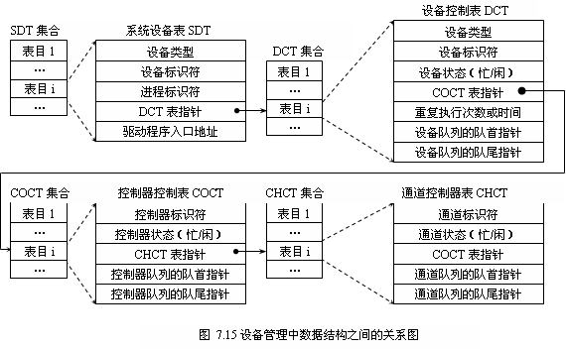
7.3.1 设备分配数据结构

Slide 45
7.3.2 设备分配原则
设备分配的原则是合理使用外设(公平和避免死锁)，提高设备设利用率。
与设备分配有关的设备属性：
  独享设备：打印机等；
  共享设备：磁盘、网卡等；
设备分配方式：
    静态分配：在进程分创建时分配，在进程退出时释放；
    不会出现死锁；设备利用率不高。
返回

Slide 46
7.3.2 设备分配原则
  动态分配：在进程执行过程中根据需要分配，使用结束后释放；
  需要考虑死锁问题；有利于提高设备利用率。
动态分配策略：针对特定设备采用特定的分配策略
  先来先服务(FCFS)：按I/O请求的先后顺序，排成I/O请求命令队列，按FCFS分配设备；
  基于优先级：依据进程的优先级，指定I/O请求的优先级，排成不同优先级队列；按优先级高低分配设备；

Slide 47
7.3.2 设备分配原则
设备分配的安全性问题
为了加快进程推进的速度，使CPU和I/O设备能并行工作，应使某些进程发出I/O请求之后，仍可以继续运行，需要时又可以发出第二个I/O请求、第三个I/O请求。
仅当进程所请求的设备已经被另外一个进程占用时才进入阻塞状态，这样就可以同时操作多个外部设备。
但这种多请求方式，会导致设备分配不安全，又可能产生死锁现象。因此，再多请求方式中，设备分配应该保证安全而不出现死锁。

Slide 48
7.3.2 设备分配原则
与设备无关性
与设备无关性，即用户程序中所使用的设备(逻辑设备)与系统配置的实际物理设备无关。

Slide 49
设备分配程序
设备分配程序
主要功能是：当进程向系统提出I/O请求后，设备分配程序按照一定的策略，把所要求的设备分配给它。I/O调度程序都是专门用于完成设备分配任务的程序。
I/O交通管制程序：
I/O交通管制程序的主要功能是管理设备、控制器和通道的全部状态信息。

Slide 50
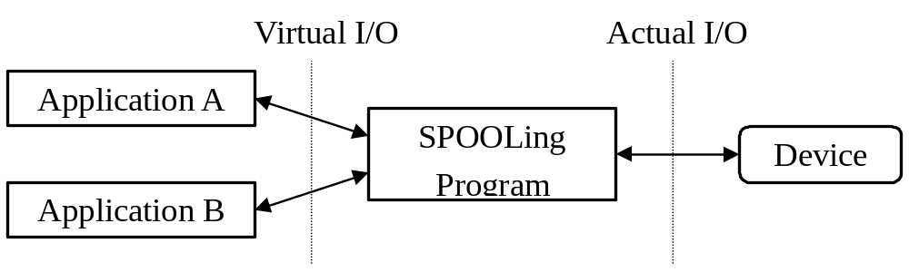
7.3.3 假脱机技术
利用假脱机技术(SPOOLing, Simultaneous Peripheral Operation On Line),，为虚拟设备技术，可把独享设备转变成具有共享特征的虚拟设备有共享特征的虚拟设备，从而提高设备利用率。
返回

Slide 51
7.3.3 假脱机技术
假脱机技术的设计原理：
  (1) SPOOLing程序和外设进行数据交换，使用了缓冲区技术：
    一方面，SPOOLing程序预先从外设输入数据并加以缓冲，在以后需要的时候输入到应用程序；
    另一方面，SPOOLing程序接受应用程序的输出数据并加以缓冲，在以后适当的时候输出到外设；
    在SPOOLing程序中，需要管理两级缓冲区：内存缓冲区和外存(磁盘)上的缓冲池，后者可以暂存多批I/O操作的较多数据。

Slide 52
7.3.3 假脱机技术
假脱机技术的设计原理：
  (2) 使用了队列：
    假脱机技术是操作系统模拟的假脱机行为；
    将用户进程的I/O请求和数据先放入由磁盘模拟的队列中，然后再交给物理设备；
    队列的使用使得用户进程不需要各自查询设备状态。

Slide 53
7.3.3 假脱机技术
假脱机技术的设计原理：
  (3) 并行化I/O：
    为每个用户提供逻辑设备接口；
    多个I/O操作可以“同时”发生；
    提高了外设整体的使用效率。

Slide 54
7.3.3 假脱机技术
设备直连技术：
如：NVIDIA GPU采用了GPUDirect技术，允许GPU绕过CPU与SSD存储(固态硬盘)进行数据交互，实现高效的数据传输。

Slide 55
7.4 Unix设备管理举例
UNIX/Linux的外设与特殊文件对应，由文件系统按文件管理方式进行管理，向上提供一个与文件系统统一的接口。
UNIX/Linux的文件系统与设备驱动程序之间的接口是设备开关表：块设备开关表和字符设备开关表。
硬件与驱动程序之间的接口包括与机器有关的控制寄存器或者I/O指令，用来管理设备和中断矢量。
返回

Slide 56
7.4 Unix设备管理举例
UNIX系统的设备管理简单明了，所有的I/O设备都被当做文件来处理。
（1）分为两大类：块设备文件（如：磁盘）、字符设备文件（如：键盘、打印机）；
（2）每个I/O设备都被分配了一条路径，通常在：/dev目录下，如:
一个磁盘的路径:/dev/hd1
返回

Slide 57
7.4 Unix设备管理举例
（3）每个（设备）文件的处理，都对应相关的设备驱动程序，且由主设备号(major number)来标识；
（4）对于一个设备驱动程序支持处理多个设备，如：相同类型的多个磁盘，采用次设备号(minor number)来标识，则：
主设备号+次设备号
返回

Slide 58
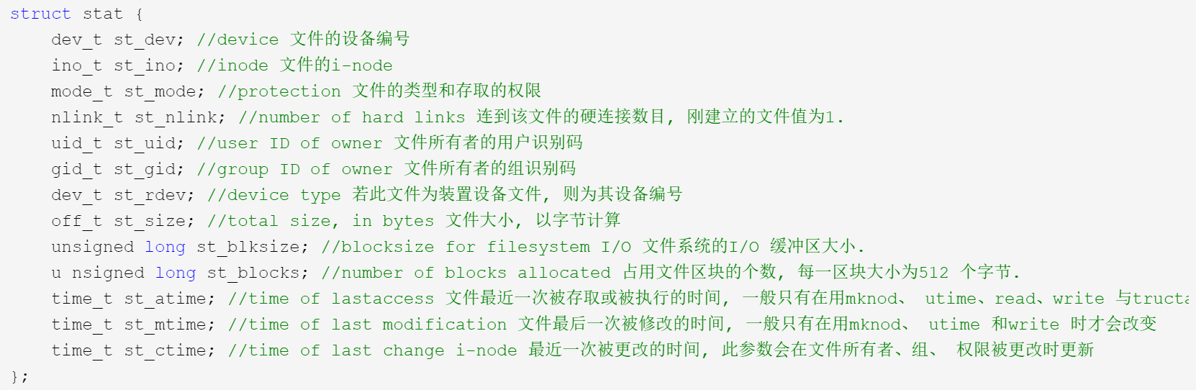
7.4 Unix设备管理举例
在文件的inode节点中增加了设备编号：
返回

Slide 59
7.4 Unix设备管理举例
Linux下基于文件系统的外设访问：
int main()
{
int fd = open(“/dev/xxx”);
for (int i=0; i<10; i++)
{
write(fd, i, sizeof(int));
}
close(fd);
}
返回

Slide 60
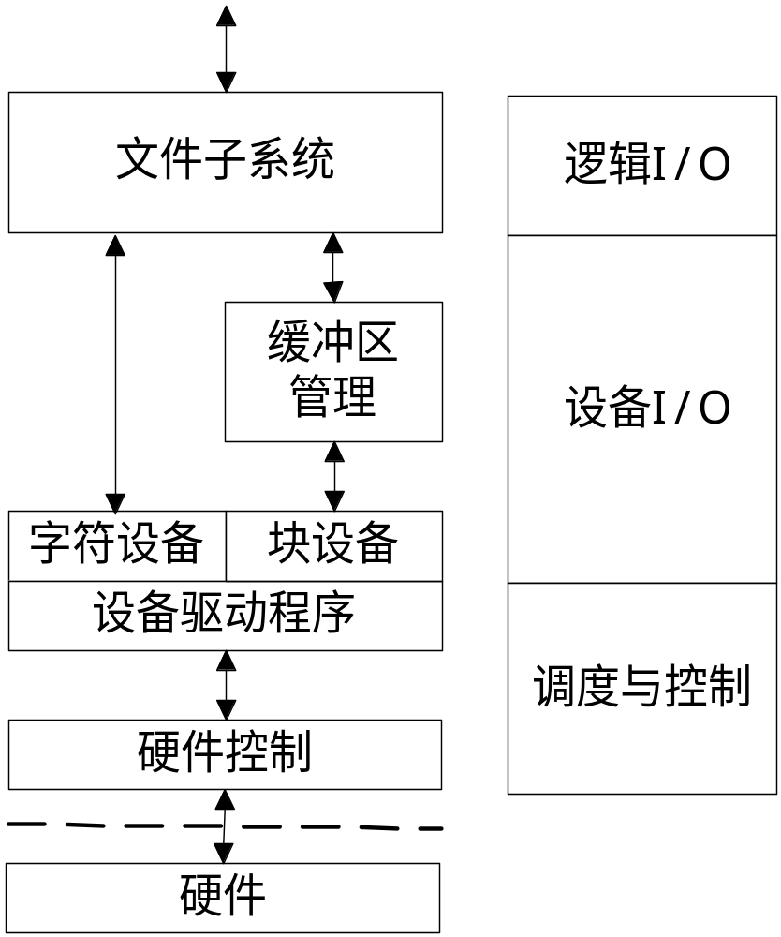
1. UNIX的I/O结构
无缓存I/O (Buffered I/O)：在进程I/O区域与系统I/O模块间直接进行数据交换；
有缓存I/O (Unbuffered I/O)：有缓存I/O要经过系统的缓冲区管理机构；它分成系统缓冲区(system buffer caches)和字符队列(character queues)两种。

Slide 61
2. 块设备(block device)的缓冲区管理
缓冲区采用缓冲池结构，主要用于磁盘等外存的缓存。
磁盘
┇
磁盘
┇
缓冲区
缓冲区
指定用户区
指定用户区
┇
┇
图7－19 读操作
图7－20 写操作
块设备缓冲区结构：缓存块是缓存使用的基本单位，它与外设数据块相对应；每个缓存块由独立的两部分组成：缓冲控制块和缓冲数据区。前者用于缓冲区管理，后者用于存放数据。
缓冲控制块：也称为缓冲首部。内容包括：逻辑设备号，物理块号，缓冲区状态（如空闲、延迟写、锁定等标志），指向缓冲数据区的指针，空闲队列的前后向指针。

Slide 62
2. 块设备(block device)的缓冲区管理
缓冲区管理的相关数据结构：
  空闲缓冲队列(Free list)：系统的所有空闲缓冲区列表；
  设备I/O请求队列(Driver I/O queue)：正与外设进行I/O操作的缓存块列表；一个缓存块必须处于空闲或操作状态；
  设备缓冲区队列(Device list)：与各外设相关的缓存块列表，缓存块中有缓存数据；
缓冲区检索：
  设备缓冲区队列为Hash队列：为了检索方便，设备缓冲区队列为一个按(逻辑设备号，物理块号)组织的Hash队列。把逻辑设备号和物理块号之和对64取模作为哈希函数值，据此建立多个哈希队列（64个队列）。

Slide 63
(1)自由buf队列
一个可被分配作它用的缓冲存储区，其相应的buf位于自由buf队列中。在自由队列的所有buf的b_flag标志不为B_BUSY。自由 buf 队列的控制块为bfreelist。
Bfreelist buf[┅] buf[┅]
┅
┅
┅
┅
av_forw
av_forw
av_forw
av_forw
av_back
av_back
av_back
av_back
┅
┅
┅
┅
图7－17 自由buf 队列

Slide 64
(2) 设备buf队列
每类设备都有一个设备buf队列，其队首和队尾分别用指针b_forw和b_back双向勾连 。
一个缓存被分配用于 读、写某类块设备上的某一字符/数据块时，其相应的buf就进入该类设备的buf队列，除非被“移作它用”，否则一直保留在该队列中。
hbuf buf[┅] buf[┅] buf[┅]
┅
┅
┅
┅
b_forw
b_forw
b_forw
b_forw
b_back
b_back
b_back
b_back
┅
┅
┅
┅
图7－18 设备buf 队列

Slide 65
(3) NODEV设备队列
1）特殊的设备队列“空设备队列”，也称“NODEV设备队列”。当系统需要使用缓存，但不与特定的设备字符块相连时，则将分配到的缓存控制块buf送入NODEV设备队列
2）有两种情况将缓存控制块buf送入NODEV设备队列：
第一种：在进程执行目标程序的开始阶段，它用缓存存放传向该目标程序的参数；
第二种：是用缓存存放文件系统的资源管理块。
在系统初启时，所有的空闲BUF即在自由buf队列又在NODEV设备队列中。

Slide 66
2. 块设备(block device)的缓冲区管理
  缓存块可同时链入设备缓冲区队列和空闲缓冲队列：
  一个缓存块在分配给一个外设后，一直与该外设相关(既使该缓存块在空闲缓冲队列中)，直到分配给另一外设(移做他用)。
  即：设备释放缓冲区后，该缓冲区可处于"延迟写"状态，等待被写入到外设；该缓冲区被重新分配之前，要将数据其写入到外设。

Slide 67
2. 块设备(block device)的缓冲区管理
缓冲区的置换算法:
  最近最久未使用算法(LRU)算法
缓冲区数据读写：
  外设与核心缓冲区间：
    一般读(从外设读入指定的数据块)、预先读(在一般读的基础上，异步读入另一块，以提高数据读取速度)；
    一般写（立即启动I/O并等待完成）、异步写（立即启动I/O而不等待完成，以提高写速度）、延迟写（不立即启动I/O，以减少不必要的I/O操作，但系统故障时会产生数据错误）

Slide 68
3. 字符设备的缓冲区管理
字符缓冲区采用缓冲池结构，构成一个字符队列(Character Queue)，它不同于块设备缓冲区的多次读写，缓冲区中每个字符只能读一次，读后被破坏。
字符缓冲池的基本分配单位为字符缓冲区cblock：供各种字符设备（设备驱动程序）使用。

Slide 69
3. 字符设备(character device)的缓冲区管理
字符缓存的结构如下：
UNIX设置了100个字符缓存，从而构成了字符缓冲池，其说明为：
struct cblock cfree[NCLIST];
struct cblock
{
struct cblock *c_next; /*字符缓存指针*/
char info[6]; /*字符缓存信息区*/
};

Slide 70
3. 字符设备(character device)的缓冲区管理
字符设备缓冲队列clist：每个字符设备驱动程序对应一个clist。由若干个cblock依次链接而成，而clist指向第一个和最后一个cblock；
所有的空闲缓冲区也对应一个clist。

Slide 71
(1)自由字符缓存队列
struct cblock *cfreelist;//自由队列如图7.24所示。
字符缓存的分配和释放都是在队首进行的.
cfreelist
c_next
c_next
c_next
c_next
图7.24 自由字符缓存队列

Slide 72
(2)I/O字符缓存队列
字符设备通过字符缓存进行输入或输出。各个正被使用的字符缓存按照它们的不同用途形成多个I/O队列，每个队列设置一个控制块，其结构如下：
struct list
{
int c_cc; /*字符计数器*/
int c_cf; /*缓存队列首指针*/
int c_cl; /*缓存队列尾指针*/
};
c_cc15
c_cf
c_cl
c_next
c_next
c_next
X
O
P
S
Y
S
U
N
I
E
R
T
T
E
M
图7.25 I/O字符缓存队列

Slide 73
3. 字符设备(character device)的缓冲区管理
（1）取字符和释放字符缓存
根据缓存队列首指针c_cf顺次取出字符，图7.25取出字符U、N、I后，就释放缓存，将其归还自由队列，原设备队列变为图7.26所示。
c_cc15
c_cf
c_cl
c_next
c_next
X
O
P
S
Y
S
E
R
T
T
E
M
图7.26 取出UNI后 I/O字符缓存队列

Slide 74
3. 字符设备(character device)的缓冲区管理
（2）送字符和分配字符缓存
当I/O设备向缓存送入字符时，先检查c_cl是否已满，如果已满则应先分配自由字符缓存，将其接入I/O字符缓存队尾，然后送字符进入新分配的缓存。
c_cc15
c_cf
c_cl
c_next
c_next
c_next
X
O
P
S
Y
S
F
E
R
T
T
E
M
图7.27送入新字符F后 I/O字符缓存队列

Slide 75
4. 设备开关表(switch table)
UNIX设备驱动程序通过相应的块设备开关表和字符设备开关表描述向上与文件系统的接口。
开关表是每个设备驱动程序的一系列接口过程的入口表，给出了一组标准操作的驱动程序入口地址，
文件系统可通过开关表中的各函数入口地址转向适当的驱动程序入口。

Slide 76
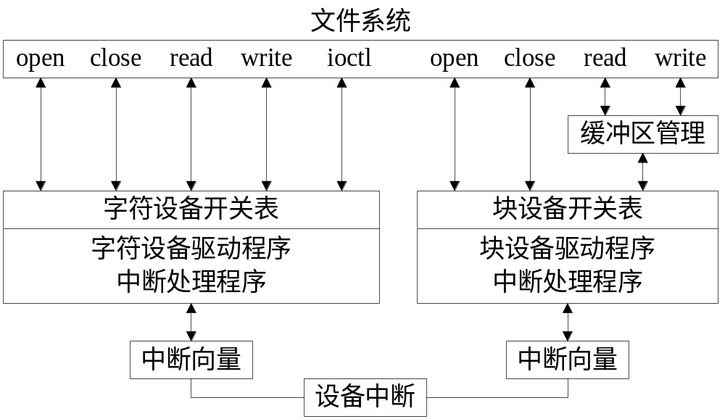
4. 设备开关表(switch table)

Slide 77
4. 设备开关表(switch table)
块设备开关表的数据结构如下所示：
struct bdevsw
{
  int (*d_open)(); /*打开函数入口*/
  int (*d_close)(); /*关闭函数入口*/
  int (*d_strategy)(); /*启动函数入口*/
  int (*d_print)(); /*打印函数入口*/
}

Slide 78

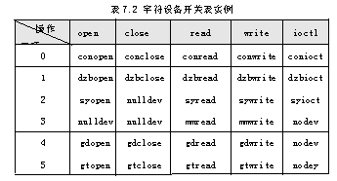
4. 设备开关表(switch table)
块设备开关表：
字符设备开关表：

Slide 79
4. 设备开关表(switch table)
Linux下设备访问接口函数定义与设备文件访问：
struct device_table{ //设备文件相关的读写操作；
int (*read)(struct inode*, char *, int , int);
int (*write)(struct inode*, char *, int , int);
}device_table[];
void register_device(struct device *device,){ //注册设备文件相关操作；
device_table[idev].read = device.ops.read;
device_table[idev].write = device.ops.writer;
}

Slide 80
4. 设备开关表(switch table)
Linux下设备访问接口函数定义与设备文件访问：
struct inode{
short type; //inode节点类型，用于区分普通文件和设备文件；
short major; //主设备号；
short minor; //次设备号；
}
int read_device(struct inode *ip){
device_table[ip->dev.major].read();
}

Slide 81
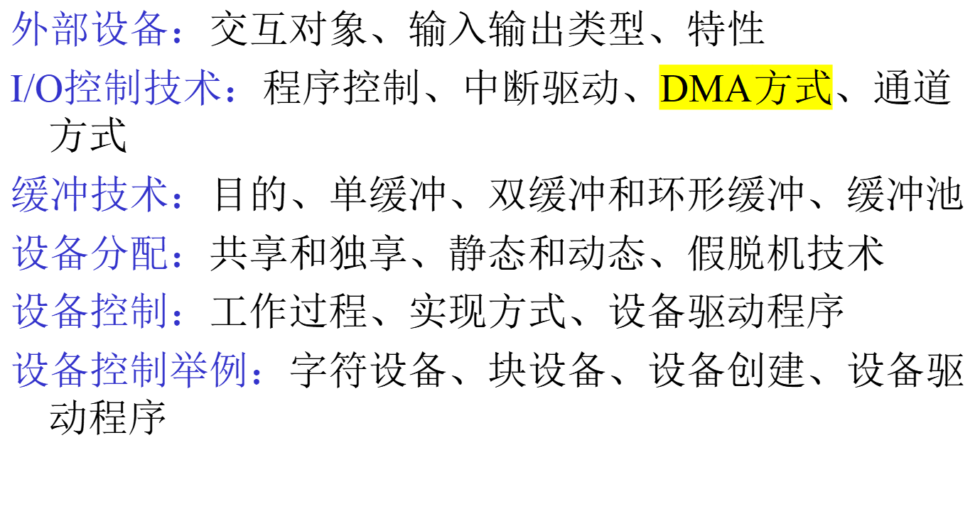
小结

Slide 82
设备管理作业
P313页：
1，3，8，9

